Slide 1

PROGRAMA INTEGRAL DE FORTALECIMIENTO INSTITUCIONAL (PIFI) 2012-2013
PIFI 2012-2013

Slide 2
PROGRAMA INTEGRAL DE FORTALECIMIENTO INSTITUCIONAL (PIFI) 2012-2013
1.- PRESENTACIÓN

Slide 3
PROGRAMA INTEGRAL DE FORTALECIMIENTO INSTITUCIONAL (PIFI) 2012-2013
¿QUE ES EL PIFI?
El (PIFI) es una estrategia de la Secretaría de Educación Pública (SEP) para apoyar a las Instituciones de Educación Superior (IES) a lograr mejores niveles de calidad en sus programas educativos y servicios que ofrecen.
A través de este programa, las instituciones reciben recursos en respuesta a las prioridades que derivan de un ejercicio de planeación estratégica participativa.

Slide 4
PROGRAMA INTEGRAL DE FORTALECIMIENTO INSTITUCIONAL (PIFI) 2012-2013
LOS OBJETIVOS DE LA UACH PARA FORTALECER EL PROCESO DE PLANEACIÓN ESTRATÉGICA.
La mejora continua de la capacidad y competitividad académicas,
La calidad de la gestión,
El desarrollo de la innovación educativa,
La internacionalización,
La vinculación,
La formación integral del estudiante,
Asegurar la pertinencia de los Programas Educativos (PE)
Atender los principales problemas de la DES
Incidir en el cierre de brechas de calidad entre sus Dependencias de Educación Superior (DES) y al interior de las mismas.

Slide 5
PROGRAMA INTEGRAL DE FORTALECIMIENTO INSTITUCIONAL (PIFI) 2012-2013
La formulación del PIFI 2012-2013 representa la décima etapa de un proceso continuo de planeación estratégica participativa, con el propósito de identificar las acciones a desarrollar para alcanzar los objetivos del Plan de Desarrollo Institucional y las Metas Compromiso establecidas con el mismo PIFI.
  Se incluye como un nuevo énfasis la formación en valores como parte de la formación integral del estudiante; así como el apoyo para la atención y prevención de las adicciones.
Los proyectos aceptados asociados al PIFI 2012-2013 serán los que sean dictaminados favorablemente, POR LOS COMITÉS DE EVALUADORES CONFORMADOS POR LA SEP PARA TAL PROPÓSITO.

Slide 6
INSTRUCTIVO PARA LLENAR SOLICITUD
PROGRAMA INTEGRAL DE FORTALECIMIENTO INSTITUCIONAL (PIFI) 2012-2013
Descargar el archivo de Word para llenas los campos.
Definir claramente lo que solicita para el logro de su proyecto (Ver diapositivas 10 y 11 con ejemplos de acciones de cada objetivo).
Definir a cual de los OBJETIVOS PARTICULARES de PIFI contribuye su proyecto (Ver diapositiva 9).
Confirmar si su proyecto contribuye a aumentar los INDICADORES que se miden en el objetivo específico: Objetivo 1: Capacidad académica, Objetivos 2 y 3: Competitividad académica (Ver los indicadores correspondientes en diapositivas 15 y 16).
Considerando los puntos 2 y 3, y una vez que se tenga clara la manera en que el proyecto contribuye al objetivo y sus indicadores, elaborar la JUSTIFICACIÓN de acuerdo a lo que se establece en el formato.
Declarar el RUBRO al cual pertenece lo que se solicita, tomando en cuenta el documento que se utilizará para pago y comprobación del ejercicio de recursos. (Infraestructura y equipamiento, Materiales, Servicios: FACTURA. Honorarios: RECIBO DE HONORARIOS no hay excepciones).
Localizar a TRES PROVEEDORES de lo que se solicita y llenar los datos de acuerdo a lo que se requiere en el formato de solicitud.
Solicitar una COTIZACIÓN POR ESCRITO Y FIRMADA a uno de los tres proveedores, la cual debe incluir todos los aditamentos o sub equipos necesarios, así como los gastos de flete en caso de que venga de fuera.
Imprimir todo el documento, incluyendo la CARTA COMPROMISO y presentarlo en la Secretaría de Planeación A MÁS TARDAR el día 2 de marzo de 2012 (NO HABRÁ EXCEPCIONES).

Slide 7
PROGRAMA INTEGRAL DE FORTALECIMIENTO INSTITUCIONAL (PIFI) 2012-2013
2.-INSUMOS

Slide 8
PROGRAMA INTEGRAL DE FORTALECIMIENTO INSTITUCIONAL (PIFI) 2012-2013
OBJETIVO GENERAL DEL PIFI
Aseguramiento de los PE de calidad, atención integral a los estudiantes en matricula de calidad e impulso al desarrollo de los cuerpos académicos.

Slide 9
PROGRAMA INTEGRAL DE FORTALECIMIENTO INSTITUCIONAL (PIFI) 2012-2013
OBJETIVOS PARTICULARES:
1.Desarrollo de los cuerpos académicos y fortalecimiento de la planta académica.
2.Incremento de la competitividad académica de los PE de Licenciatura.
3.Formación integral en los estudiantes.

Slide 10
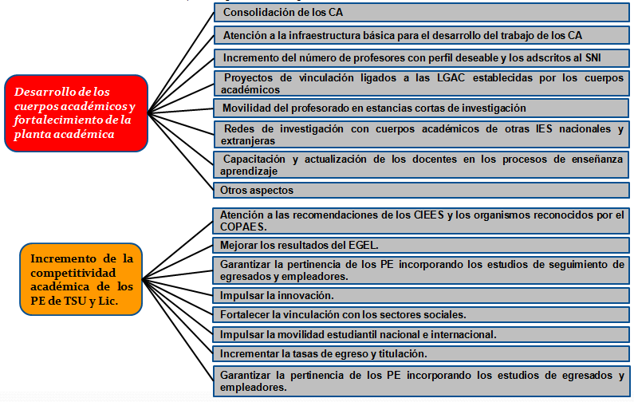
PROGRAMA INTEGRAL DE FORTALECIMIENTO INSTITUCIONAL (PIFI) 2012-2013
Acciones ligadas a los objetivos específicos

Slide 11
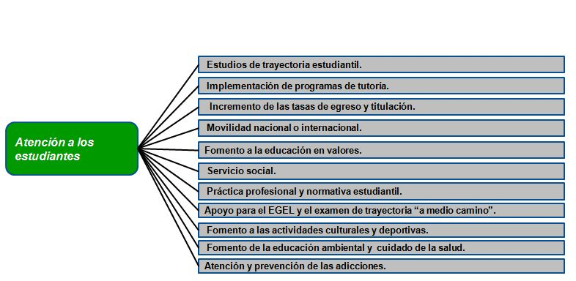
PROGRAMA INTEGRAL DE FORTALECIMIENTO INSTITUCIONAL (PIFI) 2012-2013
Acciones ligadas a los objetivos específicos

Slide 12
PROGRAMA INTEGRAL DE FORTALECIMIENTO INSTITUCIONAL (PIFI) 2012-2013
Conceptos que NO APOYA la SEP en el marco del PIFI:
  1. Apoyos de transporte, alimentación y hospedaje para realizar estudios de posgrado a PTC (deben canalizarse al PROMEP).
  2. Apoyos de transporte, alimentación y hospedaje a evaluadores para realizar las acreditaciones de los organismos reconocidos por el COPAES.
  3. Apoyos de transporte, alimentación y hospedaje a evaluadores de los organismos certificadores.
  4. Becas de estudios de posgrado para PTC (deben canalizarse al PROMEP).
  5. Becas para estudiantes (los aspirantes a becarios deben canalizarse al PRONABES).
  6. Compensaciones salariales.
  7. Compra de muebles para oficinas administrativas.
  8. Compra de obsequios.
  9. Compra de vehículos (terrestres, acuáticos y/o aéreos).
  10. Contratación de bases de datos y revistas electrónicas (esto se canalizará a través del CONRICyT).

Slide 13
PROGRAMA INTEGRAL DE FORTALECIMIENTO INSTITUCIONAL (PIFI) 2012-2013
  11. Estímulos económicos al personal académico y administrativo que labora en la IES.
  12. Eventos culturales sin relación con la misión de los PE.
  13. Gastos de operación tales como: el pago de servicios de la IES (agua, luz y teléfono), servicios de internet, mantenimiento de vehículos, tractores, lanchas y servicio de mensajería.
  14. Honorarios para personal de la propia IES.
  15. Materiales de oficina, cafetería o combustibles (este requerimiento se debe atender con los recursos del presupuesto ordinario de la IES).
  16. Materiales para promoción.
  17. Materiales para reproducción de cursos, talleres y/o diplomados, sólo se apoyará con un máximo del 15% (quince por ciento) con respecto al costo total del evento.
  18. Los rubros restringidos conforme a lo dispuesto en el PEF 2012.
  19. Pago de personal de apoyo.
  20. Plazas de personal académico (deberán canalizarse al Programa de Mejoramiento del Profesorado, PROMEP) y administrativo que labora en la IES.

Slide 14
PROGRAMA INTEGRAL DE FORTALECIMIENTO INSTITUCIONAL (PIFI) 2012-2013
Conceptos que no apoya la SEP en el marco del PIFI:
  21. Proyectos, objetivos, metas, acciones o conceptos que se dupliquen con los inherentes a apoyos financieros otorgados o por otorgarse en el marco de fondos extraordinarios previstos en el PEF 2012, como son los concernientes a ampliar y diversificar la oferta educativa en Educación Superior, o elevar la calidad de la Educación Superior, etc.; sin embargo, podrá justificarse la complementariedad de esos recursos extraordinarios con los recursos a obtener del PROGRAMA.
  22. Publicación de tesis para obtención de grado académico para PTC o viáticos para presentación de exámenes (deben canalizarse al PROMEP).
  23. Publicaciones no arbitradas.
  24. Reconocimientos o estímulos a estudiantes.
  25. Recursos para firma de Convenios.
  26. Renta de espacios y mobiliario para la realización de eventos académicos.
  27. Sobresueldos.
  28. Sueldos (Excepto para los proyectos de Estancias Infantiles y/o Guarderías con evaluación favorable).
  29. Pago a profesores bajo los rubros de honorarios o servicios para atender actividades de docencia.
  30. Apoyo a solicitudes de gastos (triviales) que no impactan a la mejora de la calidad.
  31. La SEP, por conducto de la Subsecretaría de Educación Superior, resolverá los casos no previstos en las presentes Reglas de Operación.

Slide 15
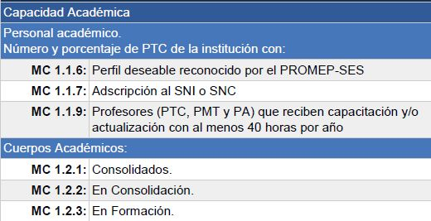
PROGRAMA INTEGRAL DE FORTALECIMIENTO INSTITUCIONAL (PIFI) 2012-2013
INDICADORES DE CAPACIDAD ACADÉMICA
(Referentes a Cuerpos Académicos y Docentes)

Slide 16
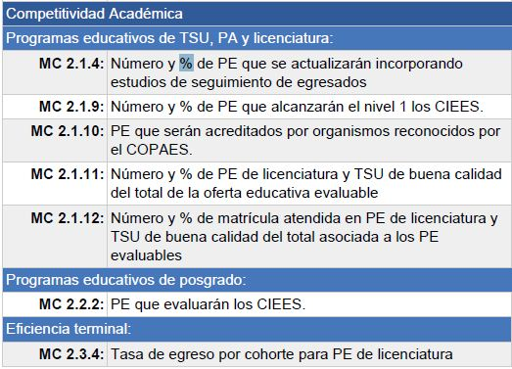
PROGRAMA INTEGRAL DE FORTALECIMIENTO INSTITUCIONAL (PIFI) 2012-2013
INDICADORES DE COMPETITIVIDAD ACADÉMICA
(Referentes a Programas Educativos y Atención a Estudiantes)

Slide 17
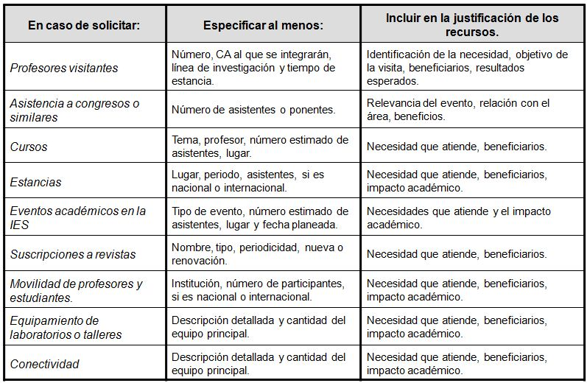
PROGRAMA INTEGRAL DE FORTALECIMIENTO INSTITUCIONAL (PIFI) 2012-2013
TABLA DE REQUERIMIENTOS PARA SOLICITAR Y COMPROBAR RECURSOS

Slide 18
PROGRAMA INTEGRAL DE FORTALECIMIENTO INSTITUCIONAL (PIFI) 2012-2013

Slide 19
PROGRAMA INTEGRAL DE FORTALECIMIENTO INSTITUCIONAL (PIFI) 2012-2013
TRATANDOSE DE MATERIALES O EQUIPAMIENTO:
EL MAESTRO RESPONSABLE DEBERÁ PRESENTAR
UNA COTIZACIÓN Y EL NOMBRE Y UBICACIÓN DE 2 PROVEEDORES MÁS.
UNA VEZ AUTORIZADO EL PROYECTO, EN EL MOMENTO DE EJERCERLO SE
PRESENTARAN LAS 3 COTIZACIONES.
RECURSOS SOLICITADOS (RUBRO)
  NUMERO DE UNIDADES
ESPECIFICACIONES TECNICAS
ESPACIO FÍSICO DE REALIZACIÓN
FECHA DE ADQUISICIÓN
CUANTAS PERSONAS SERAN BENEFICIADAS APROXIMADAMENTE
GENER MASCULINO Y FEMENINO

Slide 20
PROGRAMA INTEGRAL DE FORTALECIMIENTO INSTITUCIONAL (PIFI) 2012-2013
GRACIAS POR SU COLABORACIÓN PARA ELABORAR
LA PLANEACIÓN DEL PROYECTO PIFI 2012-2013

